Slide 1

ความรับผิดทางละเมิดของเจ้าหน้าที่
กลุ่มงานความรับผิดทางละเมิด
ส่วนคดีและความรับผิดทางละเมิด สำนักงานกฎหมายและคดี
โทร. ๐ ๒๒๒๔ ๒๙๗๕ หรือโทร. ๑๑๗๑
Notes:
สำนักงานกฎหมายและคดี สำนักปลัดกรุงเทพมหานคร

Slide 2
ความหมายของการทำละเมิด
ประมวลกฎหมายแพ่งและพาณิชย์มาตรา ๔๒๐
ผู้ใดจงใจหรือประมาทเลินเล่อ ทำต่อบุคคลอื่นโดยผิดกฎหมายให้เขาเสียหายถึงแก่ชีวิตก็ดี แก่ร่างกายก็ดี อนามัยก็ดีเสรีภาพก็ดี ทรัพย์สินหรือสิทธิอย่างหนึ่งอย่างใดก็ดี ท่านว่าผู้นั้นทำละเมิดจำต้องใช้ค่าสินไหมทดแทนเพื่อการนั้น
Notes:
17/09/63
สำนักงานกฎหมายและคดี สำนักปลัดกรุงเทพมหานคร
2

Slide 3
ลักษณะของการกระทำที่ถือเป็นละเมิด
ตามมาตรา ๔๒๐
หลักเกณฑ์ ๔ ประการ ดังนี้
๑. การกระทำโดยจงใจหรือประมาทเลินเล่อ
๒. การกระทำต่อผู้อื่นโดยผิดกฎหมาย
๓. บุคคลอื่นได้รับความเสียหาย
๔. ผู้กระทำละเมิดต้องชดใช้ค่าสินไหมทดแทน

Slide 4
๑.๑ กระทำโดยจงใจ
♦ กระทำโดย รู้สำนึกถึงการกระทำของตน
♦ การกระทำที่รู้ว่าจะเกิดความเสียหายแก่บุคคลอื่น
♦ ความเสียหายจะเกิดขึ้นมากหรือน้อยไม่สำคัญ
Notes:
17/09/63
สำนักงานกฎหมายและคดี สำนักปลัดกรุงเทพมหานคร
4

Slide 5
ตัวอย่าง “จงใจ”
  ♦ เจ้าหน้าที่ยักยอกเงินค่าธรรมเนียมเก็บขยะมูลฝอยและถือเป็นการกระทำความผิดอาญา
  ♦ เจ้าหน้าที่ปลอมเอกสารเป็นเหตุให้หน่วยงานไม่สามารถเรียกเก็บค่าภาษีอากรจากบริษัทผู้ส่งออก
  ♦ เจ้าหน้าที่รับเงินค่าแบบพิมพ์และค่าธรรมเนียม และนำเงินส่งไม่ครบหรือไม่ตรงตามใบเสร็จรับเงินดังกล่าวนำเงินไปใช้ส่วนตัวโดยมิชอบ
Notes:
17/09/63
สำนักงานกฎหมายและคดี สำนักปลัดกรุงเทพมหานคร
5

Slide 6
๑.๒ การกระทำโดยประมาทเลินเล่อ
♦ การกระทำโดยปราศจากความระมัดระวัง ซึ่งบุคคลในภาวะเช่นนั้นจักต้อง
มีตามวิสัยและพฤติการณ์ และผู้กระทำอาจใช้ความระมัดระวังเช่นว่านั้นได้
แต่หาได้ใช้ให้เพียงพอไม่
♦ การกระทำโดยปราศจากความระมัดระวังรอบคอบตามสมควรแก่กรณี
ที่วิญญูชนจะพึงใช้ในเหตุการณ์เช่นนั้น
Notes:
17/09/63
สำนักงานกฎหมายและคดี สำนักปลัดกรุงเทพมหานคร
6

Slide 7
ตัวอย่าง “ประมาทเลินเล่อ”
♦ ขับรถแซงรถคันอื่นด้วยความเร็ว และชนรถที่จอดไว้ในทางเดินรถ แม้รถที่จอดจะไม่ได้แสดงป้ายเครื่องหมายไว้บนพื้นทางทั้งด้านหน้าและด้านหลังรถก็ตาม
แต่ได้ให้สัญญาณไฟกระพริบทั้งด้านหน้าและด้านหลังรถไว้แล้ว สามารถมองเห็นได้ในระยะไกล ทั้งยังมีไฟส่องทางจากเกาะกลางถนน เมื่อรถชนกันจึงเป็นความประมาทเลินเล่อของรถที่ขับด้วยความเร็ว
♦ ขับรถยนต์ข้ามทางรถไฟขณะที่มีรถไฟแล่นผ่าน จึงถูกรถไฟเฉี่ยวชนเป็นเหตุให้รถยนต์ได้รับความเสียหาย
Notes:
17/09/63
สำนักงานกฎหมายและคดี สำนักปลัดกรุงเทพมหานคร
7

Slide 8
ตัวอย่าง “ไม่ประมาทเลินเล่อ”
♦ หญิงอายุ ๒๘ ปี ขับรถมาคนเดียว ขณะหยุดรถรอสัญญาณไฟเมื่อเวลา ๒๑.๐๐ น.
ได้มีคนร้ายเปิดประตูรถเข้ามานั่งคู่และใช้ระเบิดมือขู่ให้ขับรถไป หญิงตกใจขับรถ
ฝ่าสัญญาณไฟออกไปชนรถที่แล่นสวนมาโดยไม่ได้เจตนา ตามพฤติการณ์เช่นนี้จะเชื่อว่าการชนเกิดเพราะความประมาทไม่ได้ เพราะบุคคลที่อยู่ในภาวะตกตะลึงกลัวจะให้มีความระมัดระวังเช่นบุคคลปกติหาได้ไม่ จึงไม่ต้องรับผิดในความเสียหายที่รถชนกัน
♦ ขับรถยนต์มาตามถนนตามปกติ แต่มีผู้ขี่รถจักรยานยนต์ออกจากซอยตัดหน้าในระยะกระชั้นชิด จึงหักหลบไม่มีโอกาสที่ทันได้คิดหรือตัดสินใจว่าจะหักหลบไปทางซ้ายหรือขวา เมื่อไปชนรถยนต์คันอื่นที่สวนทางมา จึงมิใช่เพราะความประมาทเลินเล่อ
Notes:
17/09/63
สำนักงานกฎหมายและคดี สำนักปลัดกรุงเทพมหานคร
8

Slide 9
๒. กระทำต่อบุคคลอื่นโดยผิดกฎหมาย
♦ กระทำโดยไม่มีอำนาจ หรือไม่มีสิทธิ หรือโดยมิชอบด้วยกฎหมาย รวมความถึงการใช้อำนาจที่มีอยู่เกินส่วน หรือใช้อำนาจตามกฎหมายเพื่อกลั่นแกล้งผู้อื่น
♦ ถ้ากระทำโดยมีอำนาจหรือสิทธิที่จะทำได้โดยชอบแล้ว การกระทำนั้นย่อม
ไม่เป็นความผิดต่อกฎหมาย
Notes:
17/09/63
สำนักงานกฎหมายและคดี สำนักปลัดกรุงเทพมหานคร
9

Slide 10
ตัวอย่าง “กระทำโดยผิดกฎหมาย”
♦ ตำรวจมีสิทธิใช้ไซเรนสัญญาณไฟกระพริบก็ตาม และมีสิทธิขับรถเร็วได้ตามปกติ อาจฝ่าฝืนกฎจราจรบ้างแต่ต้องใช้ความระมัดระวังตามสมควร มิฉะนั้นถือว่าเป็นการกระทำที่มิชอบด้วยกฎหมาย
♦ รถที่ขับออกจากทางโทต้องให้รถที่แล่นอยู่ในทางเอกผ่านไปก่อนมิฉะนั้นเป็นความผิดตามพระราชบัญญัติจราจรทางบก เมื่อเกิดชนกัน รถที่ขับออกจากทางโทย่อมเป็นผู้ผิด
Notes:
17/09/63
สำนักงานกฎหมายและคดี สำนักปลัดกรุงเทพมหานคร
10

Slide 11
ตัวอย่าง “กระทำโดยผิดกฎหมาย”
พนักงานสอบสวนยึดรถยนต์จากการกระทำผิดกฎหมาย เพื่อตรวจสอบหาร่องรอยและสอบสวนหาผู้กระทำผิด ต้องยึดเท่าที่จำเป็น ถ้าเสร็จแล้วต้องคืนหากยึดรถแล้วนำไปเก็บไว้เฉยๆ โดยไม่สอบสวนและไม่ส่งไปให้กองการจราจรตรวจสภาพ ถือว่าพนักงานสอบสวนใช้อำนาจโดยไม่ชอบ เป็นการใช้สิทธิเกินส่วน ถือว่าเป็นการอันมิชอบด้วยกฎหมาย
Notes:
17/09/63
สำนักงานกฎหมายและคดี สำนักปลัดกรุงเทพมหานคร
11

Slide 12
กระทำโดยงดเว้นหรือละเว้น
♦ กระทำโดย “ไม่กระทำการที่มีหน้าที่ที่ต้องทำ เช่น หน้าที่ตามกฎหมาย ระเบียบ สัญญา
♦ ตัวอย่าง กทม.มีหน้าที่ตามกฎหมายที่จะต้องดูแลรักษาทางบก ทางน้ำ (รวมถึงท่อระบายน้ำและทางเท้า) ดังนั้น หากพบความชำรุดบกพร่องและ
ไม่ดำเนินการแก้ไข ถือเป็นการกระทำละเมิด
Notes:
17/09/63
สำนักงานกฎหมายและคดี สำนักปลัดกรุงเทพมหานคร
12

Slide 13
๓. บุคคลอื่นได้รับความเสียหาย
♦ ความเสียหายที่เป็นผลโดยตรง และมีความสัมพันธ์ใกล้ชิดกับ การกระทำละเมิด ซึ่งเป็นความเสียหายที่แน่นอน ถึงแก่ชีวิต แก่ร่างกาย อนามัย เสรีภาพ ทรัพย์สินหรือสิทธิอย่างหนึ่งอย่างใด
♦ อาจเป็นความเสียหายที่เป็นตัวเงิน หรือมิใช่ตัวเงิน หรือเป็นความเสียหาย
ในปัจจุบันหรืออนาคตอันต้องเกิดขึ้นแน่นอน
Notes:
17/09/63
สำนักงานกฎหมายและคดี สำนักปลัดกรุงเทพมหานคร
13

Slide 14
๔. ผู้ทำละเมิดต้องชดใช้ค่าสินไหมทดแทน
♦ ค่าสินไหมทดแทนเพื่อความเสียหายแก่ชีวิต ร่างกาย และอนามัย
♦ ค่าสินไหมทดแทนเพื่อความเสียหายแก่ทรัพย์สิน
♦ ค่าสินไหมทดแทนเพื่อความเสียหายแก่ชื่อเสียง
♦ ค่าสินไหมทดแทนเพื่อความเสียหายแก่สิทธิอื่น ๆ
Notes:
17/09/63
สำนักงานกฎหมายและคดี สำนักปลัดกรุงเทพมหานคร
14

Slide 15
หลักเกณฑ์ที่เกี่ยวข้องกับความรับผิดทางละเมิดของเจ้าหน้าที่
♦ ประมวลกฎหมายแพ่งและพาณิชย์
♦ พระราชบัญญัติความรับผิดทางละเมิดของเจ้าหน้าที่ พ.ศ.2539
♦ พระราชบัญญัติวิธีปฏิบัติราชการทางปกครอง พ.ศ.2539
♦ ระเบียบสำนักนายกรัฐมนตรี ว่าด้วยหลักเกณฑ์การปฏิบัติเกี่ยวกับความรับผิดทางละเมิดของเจ้าหน้าที่ พ.ศ. 2539 และที่แก้ไขเพิ่มเติม พ.ศ. 2559
♦ คำพิพากษาศาลฎีกา/ศาลปกครอง
♦ ความเห็นของคณะกรรมการกฤษฎีกา/คณะกรรมการความรับผิดทางแพ่ง
♦ หนังสือเวียนเกี่ยวกับแนวทางปฏิบัติกรณีเจ้าหน้าที่กระทำละเมิดของกระทรวงการคลัง
♦ คำสั่งกรุงเทพมหานคร ที่ 515/2561ลงวันที่ 6 กุมภาพันธ์ 2561
เรื่อง มอบอำนาจของผู้ว่าราชการกรุงเทพมหานครตามกฎหมายว่าด้วยความรับผิดทางละเมิดของเจ้าหน้าที่

Slide 16
ลักษณะการกระทำละเมิดของเจ้าหน้าที่
ลักษณะการกระทำละเมิดของเจ้าหน้าที่ในการปฏิบัติหน้าที่
ตาม พ.ร.บ.ความรับผิดทางละเมิดฯ และระเบียบ สนร. ฯ
กระทำละเมิดต่อหน่วยงานของรัฐ
พ.ร.บ.ฯ มาตรา 10
ระเบียบ สนร.ฯ หมวด 1 ข้อ 1-ข้อ 29
หน่วยงานของรัฐที่เจ้าหน้าที่ ผู้ทำละเมิดสังกัด เช่น สำนัก สำนักงานเขต การพาณิชย์ ฯลฯ
หน่วยงานของรัฐแห่งอื่นหน่วยงานของรัฐเดียว เช่น
การไฟฟ้า ขสมก. กระทรวง กรม *หน่วยงานของรัฐหลายหน่วยงาน
กระทำละเมิดต่อบุคคลภายนอก
พ.ร.บ.ฯ มาตรา 5 และมาตรา 9
ระเบียบ สนร.ฯ หมวด 2 ข้อ 30-ข้อ 38
การยื่นคำขอให้ชดใช้
ค่าสินไหมทดแทน
การฟ้องคดีต่อศาล

Slide 17
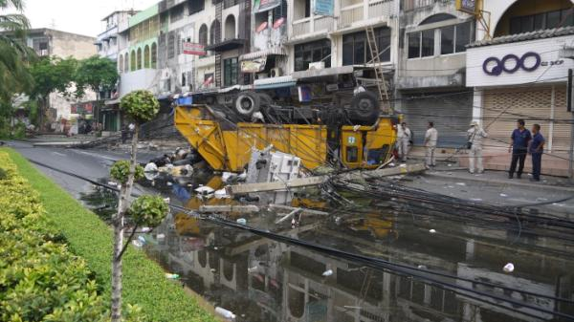
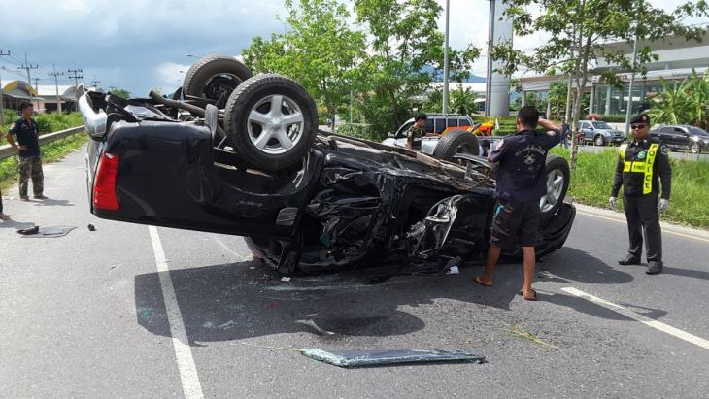
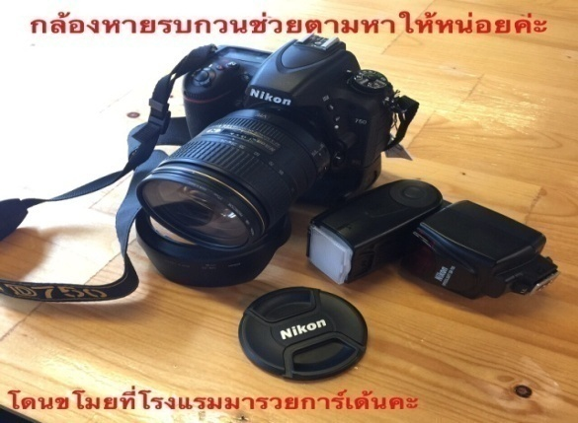
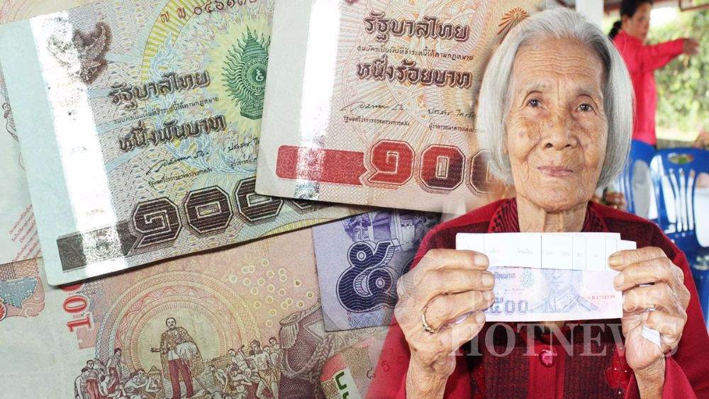
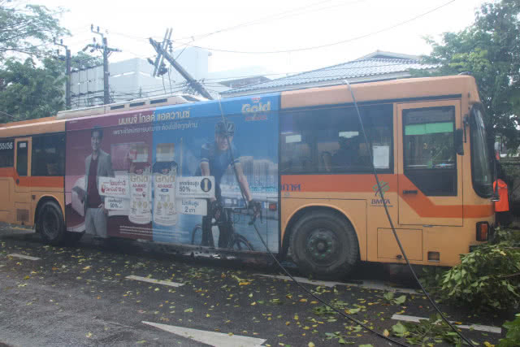
ความเสียหายแก่หน่วยงานของรัฐ (กทม.)
รถบรรทุกขยะชนเสาไฟฟ้า พลิกคว่ำ
รถราชการ พลิกคว่ำ
กล้องราชการ สูญหาย
-ทุจริตทางการเงินหรือทรัพย์สิน
-ไม่ปฏิบัติตามกฎหมายหรือระเบียบ เช่น
การพัสดุ การเงินการงบประมาณ ฯลฯ
-คนร้ายกระทำโจรกรรมหรือทรัพย์สินสูญหาย
-อาคารสถานที่ราชการถูกไฟไหม้
-อุบัติเหตุ เช่น รถราชการพลิกคว่ำ กระจก รถราชการแตก หรือร้าว (ไม่มีคู่กรณี)
-กรณีขาดอายุความตามกฎหมายต่างๆ ฯลฯ
ทุจริตเบี้ยผู้สูงอายุ/เบี้ยคนพิการ
ต้นไม้หักโค่นทับสายไฟฟ้า ทำให้เสาไฟฟ้าหัก และทับรถ ขสมก.

Slide 18
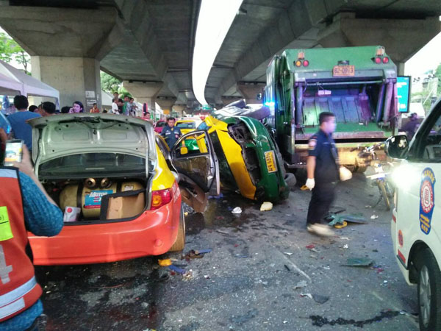
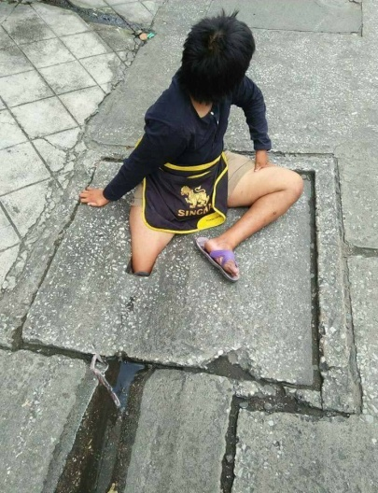
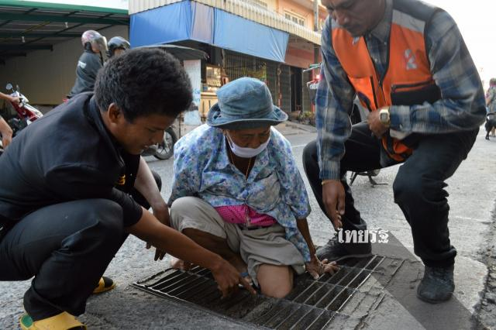

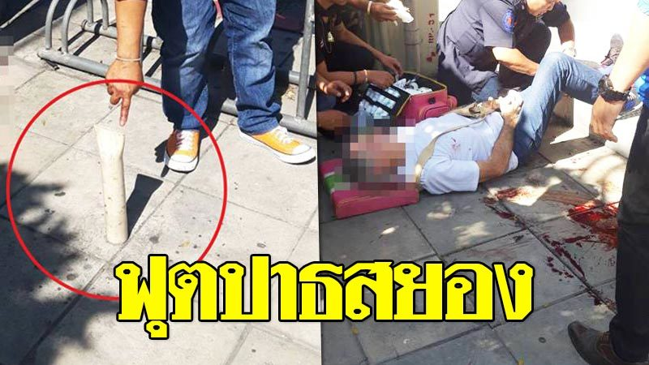
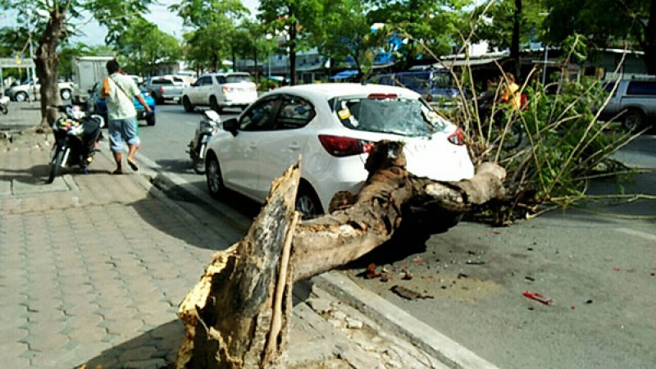
ความเสียหายแก่บุคคลภายนอก
ชนยับ! คนขับรถขยะ กทม. เสยแท็กซี่-มอเตอร์ไซค์
จอดข้างทาง RCA 5 คันรวด เจ็บ 6
เลือดท่วม ฝรั่งเดินเตะ เสาหักคาบนทางเท้า ชาวเน็ต งง ทำไม กทม. ไม่ถอนออก!

Slide 19
ความหมายของเจ้าหน้าที่ ตามมาตรา ๔
♦ ข้าราชการ
♦ พนักงาน
♦ ลูกจ้าง
♦ ผู้ปฏิบัติงานประเภทอื่นไม่ว่าจะเป็นการแต่งตั้งในฐานะเป็นกรรมการ
หรือฐานะอื่นใด
Notes:
สำนักงานกฎหมายและคดี สำนักปลัดกรุงเทพมหานคร

Slide 20
ลูกจ้างในหน่วยงานของรัฐ
♦ ลูกจ้างที่ได้รับการบรรจุแต่งตั้งให้ปฏิบัติงาน ในลักษณะเป็นการปฏิบัติงานประจำและต่อเนื่อง มีการกำหนดอัตราเงินเดือน การเลื่อนขั้นเงินเดือน
การลงโทษทางวินัย ตามหลักเกณฑ์ที่กำหนดโดยกฎหมาย กฎ ระเบียบ
หรือข้อบังคับ
♦ ลูกจ้างที่ถูกว่าจ้างให้ปฏิบัติงานเป็นครั้งคราวเฉพาะงาน ไม่ว่าจะมีสัญญาจ้างเป็นหนังสือ หรือไม่ก็ตาม ซึ่งความสัมพันธ์ของบุคคลกับหน่วยงานย่อมเป็นไปตามประมวลกฎหมายแพ่งและพาณิชย์
Notes:
สำนักงานกฎหมายและคดี สำนักปลัดกรุงเทพมหานคร

Slide 21
ความหมายของหน่วยงานของรัฐ ตามมาตรา ๔
♦ ราชการส่วนกลาง ได้แก่ กระทรวง ทบวง กรม หรือส่วนราชการที่เรียกชื่อ อย่างอื่นและมีฐานะเป็นกรม
♦ ราชการส่วนภูมิภาค ได้แก่ จังหวัด อำเภอ
♦ ราชการส่วนท้องถิ่น ได้แก่ เทศบาล องค์การบริหารส่วนตำบล
องค์การบริหารส่วนจังหวัด เมืองพัทยา และ กทม.
♦ รัฐวิสาหกิจ เช่น การไฟฟ้า การประปา ขสมก.
♦ หน่วยงานอื่นของรัฐที่มีพระราชกฤษฎีกากำหนดให้เป็นหน่วยงานของรัฐ
ตามพระราชบัญญัตินี้
Notes:
สำนักงานกฎหมายและคดี สำนักปลัดกรุงเทพมหานคร

Slide 22
กรณีเกิดความเสียหายกับบุคคลภายนอก
♦ รายงานผู้บังคับบัญชาตามลำดับชั้นและแต่งตั้งคณะกรรมการสอบข้อเท็จจริงความรับผิดทางละเมิดโดยไม่ชักช้า ทั้งนี้ไม่ต้องตั้งคณะกรรมการสอบสวนข้อเท็จจริงก่อน
♦ ผู้เสียหายสามารถยื่นคำขอให้กรุงเทพมหานครชดใช้ค่าสินไหมทดแทน ตามมาตรา ๑๑
หรือฟ้องคดีต่อศาล ตามมาตรา ๕
♦ การยื่นคำขอต้องกระทำภายใน ๑ ปี นับแต่วันที่รู้ถึงการละเมิดและรู้ตัวผู้จะพึงต้องใช้ค่าสินไหมทดแทน แต่ไม่เกิน ๑๐ ปี นับแต่วันทำละเมิด
♦ การฟ้องคดี ต้องกระทำภายใน ๑๐ ปี นับแต่รู้ถึงการละเมิดและรู้ตัวผู้จะพึงต้องชดใช้
ค่าสินไหมทดแทน

Slide 23
ปัญหาที่เกิดขึ้น
♦ ผู้เสียหายยื่นหนังสือให้หน่วยงานชดใช้ค่าเสียหาย โดยมิใช่แบบคำขอตามที่กระทรวงการคลังกำหนด
♦ เจ้าหน้าที่มิได้ตรวจสอบรายละเอียดและเอกสารประกอบคำขอให้ครบถ้วน ถูกต้อง
♦ เจ้าหน้าที่มิได้ลงรับคำขอตามระเบียบสารบรรณ และหรือมิได้ออกใบรับ
คำขอให้แก่ผู้ยื่นคำขอ

Slide 24
การดำเนินการในภาพรวม
เกิดความเสียหาย
รายงานผู้บังคับบัญชา
แต่งตั้ง คกก. สอบข้อเท็จจริงเบื้องต้น
แต่งตั้ง กก.
สอบละเมิด
ส่งสำนวนให้
ก.คลัง หรือ
รมว.มหาดไทย
ผู้แต่งตั้ง (ผว.กทม. หรือผู้รับมอบอำนาจ) วินิจฉัยสั่งการ
คกก. ละเมิด รายงานผลการสอบสวน
ผู้แต่งตั้งไม่มีส่วนได้เสีย
จำนวนไม่เกิน ๕ คน
ไม่แต่งตั้งผู้มีส่วนได้เสียเป็น กก.
มีผู้ต้องรับผิดหรือไม่ จำนวนเท่าใด
การแต่งตั้ง กก.ร่วม
ต้องลงนามร่วมกัน
ความเสียหายที่ต้องชดใช้
ก.คลัง หรือ
รมว.มหาดไทย
แจ้งผลการพิจารณา
ผว.กทม./ผู้ที่ได้รับมอบอำนาจ ออกคำสั่ง
ยึด/อายัดทรัพย์
ภายใน ๑๐ ปี
เป็นกรณีจงใจหรือประมาทเลินเล่ออย่างร้ายแรง
- ออกคำสั่งหลังส่งสำนวนให้ ก.คลัง (ข้อ ๑๗)
- ออกเมื่อ ก.คลัง แจ้งผลแล้ว (ข้อ ๑๘)

Slide 25
ผู้มีอำนาจแต่งตั้งคณะกรรมการ
  ♦ คำสั่ง กทม. ที่ 515/2561 ลงวันที่ 8 กุมภาพันธ์ 2561
  เรื่อง มอบอำนาจของผู้ว่าราชการกรุงเทพมหานครตามกฎหมายว่าด้วยความรับผิดทางละเมิดของเจ้าหน้าที่
  ♦ ป.กทม./รป.กทม. ปฏิบัติราชการแทนผู้ว่าราชการกรุงเทพมหานคร
  ♦ ผู้อำนวยการสำนัก /ผู้อำนวยการเขต
  ปฏิบัติราชการแทน ผว.กทม.

Slide 26
กรณียกเว้นที่ไม่ใช่อำนาจของ ผอ.สำนัก ผอ.เขต
♦ การแต่งตั้งคณะกรรมการ ที่เป็นอำนาจของ ป.กทม. หรือ รป.กทม. ที่ ป.กทม. มอบหมายให้สั่งราชการหน่วยงาน ส่วนราชการ การพาณิชย์ของกทม. กองอำนวยการตลาดนัดกรุงเทพมหานคร ที่เป็นเจ้าของเรื่อง
กรณีเมื่อเกิดความเสียหายแก่หน่วยงานหรือกรณีเจ้าหน้าที่กรุงเทพมหานครทำให้เกิดความ เสียหาย ต่อบุคคลภายนอก เฉพาะหน่วยงานดังต่อไปนี้
①สำนักงาน ก.ก. ④ส่วนราชการในสังกัด สนป.
②สำนักงานเลขานุการผู้ว่าราชการกรุงเทพมหานคร ⑤การพาณิชย์ของกรุงเทพมหานคร
③สำนักงานเลขานุการสภากรุงเทพมหานคร ⑥กองอำนวยการตลาดนัดกรุงเทพมหานคร

Slide 27
กรณียกเว้น ที่ไม่ใช่อำนาจของ ผอ.สำนัก ผอ.เขต
♦ เมื่อกรุงเทพมหานครได้รับแจ้งผลการตรวจสอบจากองค์กรตามรัฐธรรมนูญ หรือหน่วยงานของรัฐอื่นที่มีอำนาจหน้าที่ตรวจสอบตามกฎหมาย เช่น สตง. ป.ป.ช. ป.ป.ท. ฯลฯ
♦ กรณีเจ้าหน้าที่ กทม. กระทำละเมิดต่อหน่วยงานของรัฐแห่งอื่น ต้องแต่งตั้งคณะกรรมการร่วมกับหัวหน้าหน่วยงานของรัฐอื่น
หน่วยงานของรัฐเดียว เช่น ต้นไม้ กทม. หักโค่นทับสายไฟฟ้า ทำให้เหนี่ยวรั้งเสาไฟฟ้าของการไฟฟ้านครหลวงหัก รถ ขสมก. เฉี่ยวกิ่งไม้ที่ยื่นไปในถนน ทำให้กระจกข้าง หรือกระจกหน้าต่าง แตกร้าว รถขยะเสียหลักชนรั้ว/ป้ายชื่อของกระทรวง ก. เสียหาย ฯลฯ
หน่วยงานของรัฐหลายหน่วยงาน เช่น กรณีรถบรรทุกรถกระเช้าของ กทม. เกี่ยวสายไฟฟ้า
ทำให้ดึงเสาไฟฟ้าหักและล้มทับรถ ขสมก. และป้อมตำรวจจราจร (กทม.+การไฟฟ้าฯ+ขสมก.
+สตช.)

Slide 28
กรณียกเว้นที่ไม่ใช่อำนาจของ ผอ.สำนัก ผอ.เขต
♦ กรณีเกิดความเสียหายแก่หน่วยงานของรัฐอื่นและบุคคลภายนอก ซึ่งบุคคลภายนอกได้ยื่นคำขอให้ กทม. ชดใช้ค่าสินไหมทดแทนและหรือฟ้องคดีต่อศาล เช่น รถบรรทุกน้ำ สนข. เฉี่ยวชนกับรถของการไฟฟ้าฯ และรถยนต์ส่วนบุคคลของนายเอก
♦กรณีหัวหน้าหน่วยงาน ส่วนราชการ การพาณิชย์ของกรุงเทพมหานคร กองอำนวยการตลาดนัดกรุงเทพมหานคร ต้องถูกสอบสวนในฐานะผู้บังคับบัญชา ผู้ผ่านงาน ผู้อนุมัติหรือเป็นผู้มีส่วนได้เสียหรือเกี่ยวข้องกับการพิจารณาความรับผิดทางละเมิดของเจ้าหน้าที่ในเรื่องที่สอบสวน ตามหมวด 1 และหมวด 2 ของระเบียบ สนร. ฯ

Slide 29
กรณีเกิดความเสียหายกับหน่วยงานของรัฐอื่น
การร่วมกันแต่งตั้งคณะกรรมการสอบข้อเท็จจริงความรับผิดทางละเมิด
♦ ความเสียหายเกิดจากเจ้าหน้าที่หน่วยงานของรัฐ (กทม.) ทำให้เกิดความเสียหายแก่หน่วยงานของรัฐอื่น (ข้อ 9 ประกอบ ข้อ 10)
♦ หน่วยงานของรัฐมากกว่าหนึ่งแห่งได้รับความเสียหาย (ข้อ 11)
♦ ความเสียหายเกิดจากการทำละเมิดของเจ้าหน้าที่หลายหน่วยงาน (ข้อ 11)
♦ หัวหน้าหน่วยงานลงนามคำสั่งแต่งตั้งคณะกรรมการร่วมกัน

Slide 30
การแต่งตั้งคณะกรรมการสอบข้อเท็จจริงความรับผิดทางละเมิด
♦ จำนวนไม่เกิน 5 คน ผู้แต่งตั้ง และคณะกรรมการต้องไม่มีส่วนได้เสีย
♦ แต่งตั้งคณะกรรมการโดยไม่ชักช้าไม่ควรเกิน 15 วันนับแต่วันที่รู้หรือทราบความเสียหาย
♦ กำหนดแล้วเสร็จ 60 วัน อาจอนุญาตให้ขยายเวลาได้อีกครั้งละไม่เกิน 30 วัน
และระมัดระวังเรื่องอายุความด้วย
♦ อาจแต่งตั้งเจ้าหน้าที่จากหน่วยงานอื่นของรัฐร่วมเป็นกรรมการได้

Slide 31
ปัญหาที่เกิดขึ้น
♦ อ้างคำสั่งมอบอำนาจที่ยกเลิกไปแล้ว หรืออ้างข้อกฎหมายที่อาศัยอำนาจในการแต่งตั้งคณะกรรมการ
ไม่ครบถ้วน/ไม่ถูกต้อง
♦ ผู้แต่งตั้งคณะกรรมการ (ผอ.เขต/ผอ.สำนัก)ไม่ได้ลงนาม/ประทับตรา “ปฏิบัติราชการแทน ผว.กทม.”
♦ ผู้แต่งตั้งคณะกรรมการ (ผอ.เขต/ผอ.สำนัก) เป็นคู่กรณีอยู่ในข่ายต้องถูกสอบสวน/ผู้มีส่วนได้เสีย/เกี่ยวข้องกับการพิจารณาความรับผิดทางละเมิดของเจ้าหน้าที่ การแต่งตั้งผู้ใต้บังคับบัญชาเป็นประธาน ฯ ซึ่งมีระดับตำแหน่งต่ำกว่า (ขัดต่อบทบัญญัติ ม.13 แห่ง พ.ร.บ.วิธีปฏิบัติราชการทางปกครอง พ.ศ.2539) อาจทำให้ผลการพิจารณาความรับผิดทางละเมิดของเจ้าหน้าที่ต้องเสียไป เช่น กรณีหัวหน้าหน่วยงานมอบหมายให้ลูกจ้างทำหน้าที่เกี่ยวกับเรื่องการเบิกจ่ายเงินเบี้ยผู้สูงอายุ หรือให้รหัสเข้าระบบ MIS ยกเลิกใบเสร็จรับเงินได้ ทำให้เป็นช่องทางให้ลูกจ้างยักยอกเงินไป กรณีนี้หากเป็นการตรวจพบโดยเจ้าหน้าที่ในหน่วยงานหรือโดย สตน. จะต้องเสนอให้ ป.กทม. มอบหมายข้าราชการซึ่งดำรงตำแหน่งเทียบเท่าหรือสูงกว่า เป็นประธาน ส่วนกรรมการจะต้องไม่มีส่วนเกี่ยวข้องกับกรณีดังกล่าว

Slide 32
ผลที่เกิดขึ้นจากการแต่งตั้งคณะกรรมการไม่ถูกต้อง
♦ การสอบสวนเป็นเพียงการสอบสวนข้อเท็จจริงทั่วไป
♦ การเสนอความเห็นของคณะกรรมการ ไม่อาจนำไปสู่การวินิจฉัยความรับผิดทางละเมิด เพื่อการออกคำสั่งให้ชดใช้เงินแก่กรุงเทพมหานครในกรณีที่เจ้าหน้าที่กระทำละเมิดในการปฏิบัติหน้าที่ด้วยความจงใจหรือประมาทเลินเล่ออย่างร้ายแรง
♦ อาจขาดอายุความในการออกคำสั่งให้ชดใช้เงินแก่กรุงเทพมหานคร
♦ ต้องแต่งตั้งคณะกรรมการชุดใหม่เพื่อหาผู้รับผิดในกรณีขาดอายุความ

Slide 33
กรณีที่ “ไม่ต้องแต่งตั้งคณะกรรมการสอบข้อเท็จจริง
ความรับผิดทางละเมิด”
♦ กรณีที่ผลการสอบสวนข้อเท็จจริงเบื้องต้น ชัดเจนว่า “ความเสียหายไม่ได้เกิดจากการกระทำของเจ้าหน้าที่ กทม.” เช่น ขณะขับรถราชการ มีเศษหินกระเด็นถูกกระจกรถร้าวหรือแตก กรณีหน้าต่างของอาคารเกิดรอยแตกร้าวเอง เป็นต้น
♦ หน่วยงานเจ้าของทรัพย์สินที่เสียหายจะต้องรายงานตามลำดับชั้นพร้อมเสนอความเห็นว่า สมควรจะตั้งคณะกรรมการสอบข้อเท็จจริงความรับผิดทางละเมิดหรือไม่ และร่างหนังสือถึง รมว.มท. เสนอ ผว.กทม. ลงนาม ในคราวเดียวกัน ในกรณีที่มีความเห็นว่า “ไม่ต้องตั้งคณะกรรมการ”

Slide 34
ประเภทสำนวนการสอบสวน
ทุจริตทางการเงินหรือทรัพย์สิน
ไม่ปฏิบัติตามกฎหมายและระเบียบ
คนร้ายกระทำโจรกรรมหรือทรัพย์สินสูญหาย
อาคารสถานที่ถูกเพลิงไหม้
อุบัติเหตุยานพาหนะ

Slide 35
อำนาจและหน้าที่
คณะกรรมการสอบข้อเท็จจริงความรับผิดทางละเมิด
♦ ตรวจสอบข้อเท็จจริงและรวบรวมพยานหลักฐานทั้งหมด (ข้อ 14)
♦ การสอบสวนต้องแจ้งสิทธิให้ผู้ถูกสอบสวนทราบ
♦ ให้โอกาสผู้เกี่ยวข้องทุกฝ่ายชี้แจงและแสดงพยานหลักฐานของตนอย่างเพียงพอและ
เป็นธรรม (ข้อ 15) + (พ.ร.บ.วิธีปฏิบัติราชการทางปกครองฯ ม.30)
♦ หากคณะกรรมการไม่ได้ดำเนินการดังกล่าว ทำให้การสอบสวนไม่ชอบ และเป็นเหตุให้
ศาลปกครองเพิกถอนคำสั่งเรียกให้ จนท. ชดใช้ค่าสินไหมทดแทนแก่หน่วยงานของรัฐ
♦ แนวทางการสอบข้อเท็จจริง การทำบันทึกและการรายงานผล ตามหนังสือกระทรวงการคลัง ที่ กค 0406.7/ว 56 ลว 12 กันยายน 2550

Slide 36
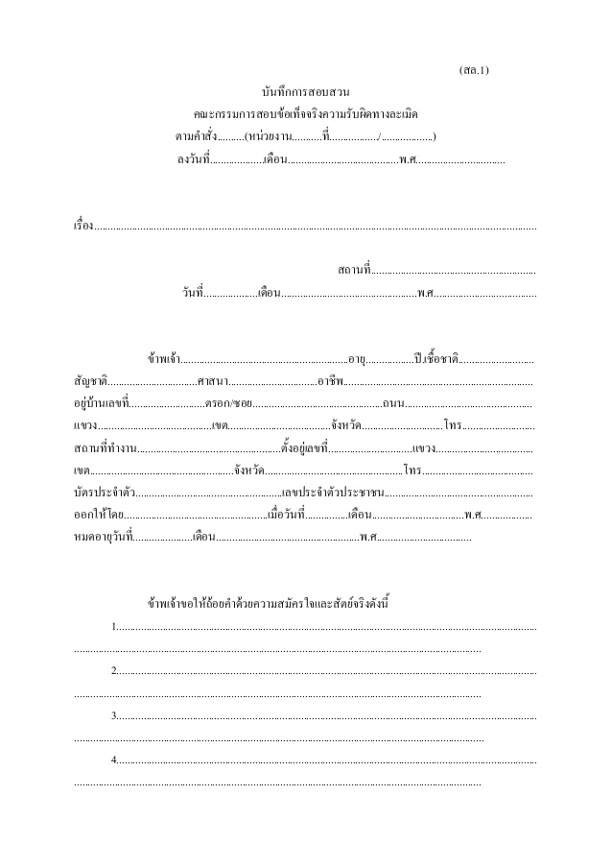
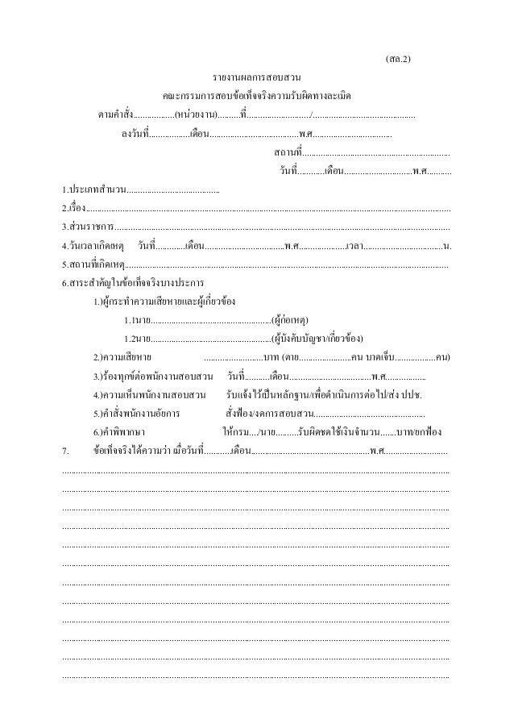
แบบพิมพ์ของกระทรวงการคลังที่ใช้ในการสอบสวน
แบบบันทึกการสอบสวน สล.1
แบบรายงานผลการสอบสวน สล.2

Slide 37
การพิจารณาของคณะกรรมการ
♦ ความเสียหายไม่ได้เกิดจากการปฏิบัติหน้าที่ (มาตรา 6 ประกอบ มาตรา 10) ให้รับผิดตามประมวลกฎหมายแพ่งและพาณิชย์
♦ ความเสียหายเกิดจากการปฏิบัติหน้าที่ (มาตรา 8)
- จงใจหรือประมาทเลินเล่ออย่างร้ายแรง ไล่เบี้ยให้รับผิดได้
ตาม พ.ร.บ.ความรับผิดทางละเมิดของเจ้าหน้าที่ พ.ศ. 2539
- ประมาทเลินเล่อ เจ้าหน้าที่ไม่ต้องรับผิด
- การกำหนดสัดส่วนความรับผิด (หนังสือกระทรวงการคลัง ที่ กค 0406.2/ว.66 ลงวันที่ 25 กันยายน 2550)
*** ระวังเรื่องการแยกผู้ทุจริตและผู้เกี่ยวข้อง ***

Slide 38
กรณีที่มิใช่การปฏิบัติหน้าที่ ตามมาตรา ๖
♦ เป็นการกระทำนอกเวลาราชการ เช่น ระหว่างหยุดพักเที่ยง ระหว่างลาราชการ หรือขณะดำเนินชีวิตส่วนตัวโดยแท้
♦ เป็นการกระทำในระหว่างการปฏิบัติหน้าที่ แต่การกระทำนั้นไม่เกี่ยวข้องกับ
การปฏิบัติหน้าที่ เจ้าหน้าที่ต้องรับผิดในผลแห่งละเมิดนั้นเป็นการเฉพาะตัว
Notes:
สำนักงานกฎหมายและคดี สำนักปลัดกรุงเทพมหานคร

Slide 39
ตัวอย่างกรณีมิที่ใช่การปฏิบัติหน้าที่
♦ ตำรวจซึ่งมิได้อยู่ระหว่างการปฏิบัติหน้าที่ราชการได้ทะเลาะวิวาทแล้ว
ทำร้ายร่างกายประชาชน
♦ นำยานพาหนะของราชการไปใช้ในกิจการส่วนตัว หรือเดินทางออกนอกเส้นทางจากที่ได้รับอนุญาตให้ไปปฏิบัติหน้าที่ราชการ
♦ ขับรถยนต์ของราชการไปส่งเพื่อนซึ่งมาคุยเรื่องส่วนตัว แล้วชนรถของบุคคลอื่นด้วยความประมาท
Notes:
สำนักงานกฎหมายและคดี สำนักปลัดกรุงเทพมหานคร

Slide 40
หลักการวินิจฉัย
ของคณะกรรมการสอบข้อเท็จจริงความรับผิดทางละเมิด
ไม่ได้ปฏิบัติหน้าที่
♦ ใช้ประมวลกฎหมายแพ่งและพาณิชย์
♦ รับผิดอย่างลูกหนี้ร่วม
♦ รับผิดเต็มจำนวน
♦ ฟ้องล้มละลายได้
♦ รับผิดเป็นส่วนตัว
♦ ฟ้องเจ้าหน้าที่โดยตรง
♦ ฟ้องหน่วยงานของรัฐไม่ได้
♦ หักส่วนที่เกิดจากความบกพร่องของหน่วยงาน
ของรัฐไม่ได้

Slide 41
การปฏิบัติหน้าที่
♦ การปฏิบัติงานตามคำสั่งมอบหมายงาน (Job Description)
♦ การปฏิบัติงานตามที่ผู้บังคับบัญชามอบหมาย
Notes:
สำนักงานกฎหมายและคดี สำนักปลัดกรุงเทพมหานคร

Slide 42
ตัวอย่างการปฏิบัติหน้าที่
♦ เจ้าหน้าที่ขับรถยนต์ของทางราชการไปติดต่องานราชการแล้วไปชนรถยนต์ของบุคคลภายนอกได้รับความเสียหาย
♦ ตำรวจไล่จับผู้ร้ายแล้วเกิดการยิงต่อสู้กันกระสุนปืนพลาดเป้าหมาย
ไปถูกประชาชนได้รับบาดเจ็บหรือเสียชีวิต
♦ ลูกจ้างทำหน้าที่ขับรถยนต์ของกรมทางหลวงได้ขับรถยนต์ของกรมทางหลวงออกไปลองเครื่องยนต์ ตั้งแต่เวลา ๑๕.๐๐ น. อันเป็นเวลาราชการ รถยนต์เกิดน้ำมันตันต้องแก้เครื่องอยู่จนเวลา ๑๙.๐๐ น.แล้วขับต่อมาจนชนคนตาย
โดยประมาท ถือได้ว่าลูกจ้างกระทำการในทางการที่จ้างของกรมทางหลวง
Notes:
สำนักงานกฎหมายและคดี สำนักปลัดกรุงเทพมหานคร

Slide 43
ประมาทเลินเล่ออย่างร้ายแรง
♦ การกระทำโดยรู้อยู่แล้วว่าเป็นการเสี่ยงที่จะเกิดภัยหรือความเสียหาย แต่ยังขืนทำลง
โดยคิดว่าสามารถหลีกเลี่ยงไม่ให้เกิดภัยหรือความเสียหายขึ้นได้
♦ ผู้กระทำเพียงคาดเห็นว่าผลอาจเกิดขึ้นได้ โดยไม่แน่ใจว่าจะเกิดและคิดว่าคงสามารถหลีกเลี่ยงผลนั้นได้
♦ การกระทำไปโดยขาดความระมัดระวังที่เบี่ยงเบนไปจากเกณฑ์มาตรฐานอย่างมาก
♦ มิได้ควบคุมดูแลและใช้วิธีการที่รัดกุมรอบคอบ เพื่อป้องกันมิให้เกิดความเสียหาย
♦ ไม่ได้ใช้ความระมัดระวังตามปกติดังเช่นที่เคยปฏิบัติ
Notes:
สำนักงานกฎหมายและคดี สำนักปลัดกรุงเทพมหานคร

Slide 44
ตัวอย่างประมาทเลินเล่ออย่างร้ายแรง
♦ วางโทรศัพท์เคลื่อนที่ของราชการไว้บนตะกร้าหน้ารถจักรยานยนต์ขณะขี่รถ
♦ วางโทรศัพท์เคลื่อนที่ของราชการไว้บนหลังคารถยนต์ราชการ แล้วขับออกไป
♦ จอดรถจักรยานยนต์ราชการโดยไม่นำกุญแจออก
♦ กล้องถ่ายรูปของราชการใส่ย่ามแขวนไว้กับแฮนด์รถจักรยานยนต์ แล้วไปปฏิบัติงานที่อื่น
♦ เจ้าหน้าที่ไม่ได้ใช้ความระมัดระวังในการเก็บรักษาในระดับวิญญูชน
(เหมือนเป็นทรัพย์สินตัวเอง)
Notes:
17/09/63
สำนักงานกฎหมายและคดี สำนักปลัดกรุงเทพมหานคร
44

Slide 45
หลักการวินิจฉัยของคณะกรรมการ
- จงใจ
ประมาทเลินเล่อ
ร้ายแรง
ปฏิบัติหน้าที่
♦ เจ้าหน้าที่รับผิด
♦ หน่วยงานของรัฐไล่เบี้ยเอากับเจ้าหน้าที่
♦ ลดหย่อนได้ตามความร้ายแรง
♦ หักส่วนที่เกิดจากความบกพร่อง
ของหน่วยงานของรัฐ
♦ แบ่งส่วนความรับผิด
♦ รับผิดเฉพาะจำนวนของตน
ไม่ใช้หลักลูกหนี้ร่วม
♦ ฟ้องล้มละลายไม่ได้
ไม่จงใจ
-ประมาทเลินเล่อไม่ร้ายแรง
♦ เจ้าหน้าที่ไม่ต้องรับผิด
♦ หน่วยงานของรัฐรับภาระความเสียหายเอง

Slide 46
การเสนอความเห็นของคณะกรรมการ
เสนอความเห็นต่อผู้แต่งตั้ง โดยมีข้อเท็จจริง ข้อกฎหมายและพยานหลักฐานสนับสนุน (ข้อ 16) ในประเด็น ดังต่อไปนี้
๑. มีเจ้าหน้าที่ต้องรับผิดด้วยความจงใจ / ประมาทเลินเล่ออย่างร้ายแรง/ ประมาทหรือไม่
๒. กทม. ได้รับความเสียหายหรือไม่ จำนวนเท่าใด และสมควรชำระค่าสินไหมทดแทนหรือไม่
จำนวนเท่าใด
3. เจ้าหน้าที่รับผิดเป็นจำนวนคนละเท่าใด เหตุหักส่วนความรับผิดตามมาตรา 8
4. กรณีมีการฟ้องคดีต่อศาลให้นำคำพิพากษามาประกอบการพิจารณาด้วย
5. กรณีชำระค่าเสียหายคำพิพากษา ให้แนบผลคดีพร้อมใบรับเงินมาด้วย
***** ผู้อำนวยการสำนัก/ผู้อำนวยการเขต ไม่ต้องให้ความเห็นเบื้องต้นและลงนามท้ายแบบรายงานผลการสอบสวน (สล.๒)

Slide 47
การอ้างเหตุสุดวิสัย
ตามประมวลกฎหมายแพ่งและพาณิชย์ มาตรา ๘
♦ คำว่า “เหตุสุดวิสัย” หมายความว่าเหตุใดๆ อันจะเกิดขึ้นก็ดี จะให้ผลพิบัติก็ดี เป็นเหตุที่ไม่อาจป้องกันได้แม้ทั้งบุคคล ผู้ต้องประสบหรือใกล้จะต้องประสบเหตุนั้น จะได้จัดการระมัดระวังตามสมควรอันพึงคาดหมายได้จากบุคคลในฐานะและภาวะเช่นนั้น
Notes:
17/09/63
สำนักงานกฎหมายและคดี สำนักปลัดกรุงเทพมหานคร
47

Slide 48
“เหตุสุดวิสัย”
♦ เหตุตามธรรมชาตินอกเหนืออำนาจของมนุษย์ซึ่งไม่มีใครจะอาจป้องกันได้ เช่น ฟ้าผ่า
น้ำท่วม แผ่นดินไหว อัคคีภัย
♦ เหตุอันเกิดจากการกระทำของมนุษย์ซึ่งบุคคลได้จัดการระมัดระวังตามสมควรแล้ว
ก็ยังไม่อาจป้องกันได้ เช่น ขับรถมาตามท้องถนนตามปกติ แต่มีเด็กวิ่งตัดหน้ารถกะทันหันกระชั้นชิด ไม่อาจหยุดรถได้ทัน ทำให้ชนเด็กถึงแก่ความตาย
Notes:
17/09/63
สำนักงานกฎหมายและคดี สำนักปลัดกรุงเทพมหานคร
48

Slide 49
ตัวอย่าง “ไม่ใช่เหตุสุดวิสัย”
♦ ข้ออ้างที่ว่ารถคว่ำ เพราะน๊อตคันส่งพวงมาลัยหลุดนั้น แม้จะจริงก็เป็นเรื่องที่เกิดจากเครื่องจักรกลของรถยนต์ ซึ่งเป็นหน้าที่ฝ่ายผู้ละเมิดต้องคอยตรวจตราดูแล จะฟังว่าเป็นเหตุสุดวิสัยไม่ได้ เพราะไม่ใช่เกิดจากภัยนอกอำนาจ ซึ่งไม่อาจรู้และป้องกันได้
♦ เบรคของรถยนต์ใช้การไม่ได้ เป็นเหตุให้รถยนต์ชน
Notes:
17/09/63
สำนักงานกฎหมายและคดี สำนักปลัดกรุงเทพมหานคร
49

Slide 50
ตัวอย่าง “ไม่ใช่เหตุสุดวิสัย”
♦ การนำรถออกใช้งานจะต้องมีการตรวจดูสภาพความพร้อมและความสมบูรณ์ของรถ อุปกรณ์ต่างๆหรือชิ้นส่วนประกอบของรถให้สามารถใช้งานได้ดี หากสภาพไม่เหมาะสมแก่การใช้และไม่ปลอดภัยในการขับขี่ ถือว่าประมาทจะอ้างว่าเป็นเหตุสุดวิสัยไม่ได้
♦ ต้นไม้ล้มหรือกิ่งไม้หัก ทำให้ทรัพย์สินของบุคคลภายนอกเสียหาย เนื่องจากวันเกิดเหตุมีฝนตกลมแรง ซึ่งมิใช่เหตุสุดวิสัย ถือเป็นความบกพร่องของกรุงเทพมหานคร
ที่ไม่ได้ดูแลรักษาต้นไม้อย่างเพียงพอเพื่อป้องกันความเสียหาย
Notes:
17/09/63
สำนักงานกฎหมายและคดี สำนักปลัดกรุงเทพมหานคร
50

Slide 51
การดำเนินการของผู้มีอำนาจแต่งตั้ง
♦ ไม่ผูกพันตามความเห็นของคณะกรรมการ (ข้อ 16)
♦ ให้คณะกรรมการสอบเพิ่มเติมหรือทบทวนได้
♦ วินิจฉัยสั่งการ (ข้อ 17 หรือข้อ 31 ประกอบข้อ 17) โดยไม่จำเป็นต้องสั่งการตามความเห็นของคณะกรรมการ

Slide 52
ปัญหาที่เกิดขึ้น
♦ ไม่ดำเนินการแต่งตั้งคณะกรรมการโดยเร็ว (อย่างช้าไม่เกิน 15 วัน นับแต่รู้หรือทราบ ความเสียหาย)
♦ คณะกรรมการไม่ใช้แบบฟอร์มการสอบสวน การสรุปผลการสอบสวนตาม
ที่กระทรวงการคลังกำหนด
♦ คณะกรรมการเสนอความเห็นโดยไม่นำคำพิพากษามาประกอบ หรือเสนอความเห็นขัดแย้งกับคำพิพากษา
♦ ไม่ติดตามเร่งรัดให้คณะกรรมการดำเนินการสอบสวนให้แล้วเสร็จโดยเร็ว (สุ่มเสี่ยง
ขาดอายุความได้)

Slide 53
ปัญหาที่เกิดขึ้น
♦ ไม่ติดตามเร่งรัดให้เจ้าหน้าที่ผู้รับผิดชอบสรุปเรื่องรายงานผลการสอบสวนต่อ ป.กทม./ผว.กทม. เมื่อได้รับรายงานผลการสอบสวนจากคณะกรรมการแล้ว (สุ่มเสี่ยงขาดอายุความได้)
♦ ไม่เสนอความเห็นในฐานะหน่วยงานเจ้าของเรื่อง และไม่ได้ร่างหนังสือถึง
ปลัดกระทรวงการคลังหรือรัฐมนตรีว่าการกระทรวงมหาดไทย ฯลฯ
♦ คณะกรรมการไม่ทบทวนความเห็นตามที่ผู้แต่งตั้งวินิจฉัยสั่งการ

Slide 54
อายุความเรียกร้องค่าสินไหมทดแทน ตามมาตรา ๑๐ ว.2
กรณีเจ้าหน้าที่กระทำละเมิดต่อหน่วยงานของรัฐ
♦ สิทธิเรียกร้องค่าสินไหมทดแทนจากเจ้าหน้าที่มีกำหนด อายุความสองปีนับแต่วันที่หน่วยงานของรัฐรู้ถึงการละเมิดและรู้ตัวเจ้าหน้าที่ผู้จะพึงต้องใช้ค่าสินไหมทดแทน
♦ กรณีหน่วยงานของรัฐเห็นว่าเจ้าหน้าที่ผู้นั้นไม่ต้องรับผิด แต่กระทรวงการคลังตรวจสอบแล้วเห็นว่าต้องรับผิด ให้สิทธิเรียกร้องค่าสินไหมทดแทนนั้น มีกำหนด
อายุความหนึ่งปี นับแต่วันที่หน่วยงานของรัฐมีคำสั่งตามความเห็นของกระทรวงการคลัง

Slide 55
อายุความใช้สิทธิไล่เบี้ย 2 ปี นับแต่วันรู้ถึงการละเมิดและรู้ตัวเจ้าหน้าที่
2 ปี
10 ปี
รู้ตัวและรู้เหตุ
เกิดเหตุ
จากการรายงานผลการสอบข้อเท็จจริงความรับผิดทางละเมิด
จากผลการตรวจสอบของหน่วยงานภายนอก (สตง. / ป.ป.ช.)
จากคำพิพากษาของศาล

Slide 56
อายุความใช้สิทธิไล่เบี้ย 2 ปี นับแต่วันรู้ถึงการละเมิดและรู้ตัวเจ้าหน้าที่
กค. แจ้งผล
วินิจฉัยสั่งการ
ออกคำสั่ง
2 ปี
10 ปี
รู้ตัวและรู้เหตุ
เกิดเหตุ
ส่งสำนวนไปยัง กค.
ล่วงหน้าไม่น้อยกว่า
3 เดือน

Slide 57
อายุความใช้สิทธิไล่เบี้ย 1 ปี นับแต่วันที่หน่วยงานของรัฐ
มีคำสั่งตามความเห็นของกระทรวงการคลัง
วินิจฉัยสั่งการ
ไม่ผิด
กค. แจ้งผล
ผิด
2 ปี
10 ปี
รู้ตัวและรู้เหตุ
เกิดเหตุ
1 ปี
ส่งสำนวนไปยัง กค.

Slide 58
อายุความเรียกร้องค่าสินไหมทดแทน ตามมาตรา ๙
กรณีเจ้าหน้าที่กระทำละเมิดต่อบุคคลภายนอก
กรณีหน่วยงานของรัฐ / เจ้าหน้าที่ที่ได้ชดใช้เงินค่าสินไหมทดแทนแก่ผู้เสียหาย
♦ สิทธิเรียกให้อีกฝ่ายชดใช้เงินค่าสินไหมทดแทนแก่ตนอายุความ ๑ ปี นับแต่
ได้ใช้เงินค่าสินไหมทดแทนแก่ผู้เสียหาย
♦ หากเจ้าหน้าที่ได้จ่ายเงินค่าสินไหมทดแทนไปก่อนและไม่ประสงค์จะเรียกร้อง
ให้ทำหนังสือสละสิทธิเรียกร้อง
♦ กรณีเจ้าหน้าที่ขอคืนเงินค่าสินไหมทดแทนที่ได้จ่ายไปก่อนหน่วยงานของรัฐพิจารณาคืนให้เจ้าหน้าที่ได้ตามความเหมาะสมไม่จำต้องคืนเต็มจำนวน
Notes:
17/09/63
สำนักงานกฎหมายและคดี สำนักปลัดกรุงเทพมหานคร
58

Slide 59
อายุความ 1 ปี นับแต่ได้ใช้ค่าสินไหมทดแทน
แก่ผู้เสียหาย
ชดใช้ค่าสินไหม
1 ปี
เกิดเหตุ
รู้เหตุ
ชดใช้ตามความเป็นจริง (จนท. สำรองจ่าย)
จากคำพิพากษาของศาล/สัญญาประนีประนอม
จากการเห็นชอบรายงานผลการสอบข้อเท็จจริงความรับผิดทางละเมิด (มท. เห็นชอบ)

Slide 60
อายุความ 1 ปี นับแต่ได้ใช้ค่าสินไหมทดแทน
แก่ผู้เสียหาย
*แต่งตั้งคณะกรรมการ *สอบสวน *เห็นชอบ
ชดใช้ค่าสินไหม
1 ปี
เกิดเหตุ
รู้เหตุ
ออกคำสั่ง

Slide 61
กรณีเจ้าหน้าที่ผู้ต้องรับผิดตาย
♦ คดีที่หน่วยงานของรัฐฟ้องทายาทโดยธรรมของ จนท. ของรัฐ ผู้ทำละเมิดซึ่งถึงแก่ความตายให้ชดใช้ค่าสินไหมทดแทน ตามมาตรา 1599 และมาตรา 1600 แห่ง ป.พ.พ. เนื่องจาก จนท. ผู้นั้นกระทำละเมิดในการปฏิบัติหน้าที่ด้วยความจงใจหรือประมาทเลินเล่ออย่างร้ายแรง เป็นเหตุให้หน่วยงานของรัฐได้รับความเสียหายเป็นคดีพิพาทที่อยู่ในอำนาจของศาลปกครองตามมาตรา 9 วรรคหนึ่ง (3) แห่งพระราชบัญญัติจัดตั้งศาลปกครองฯ ซึ่งหน่วยงานของรัฐต้องฟ้องภายในกำหนดอายุความมรดกตามมาตรา 1754 วรรคสาม แห่ง ป.พ.พ. คือ ภายในหนึ่งปีนับแต่เมื่อเจ้าหนี้ได้รู้หรือควรได้รู้ถึงความตายของเจ้ามรดก
♦ ศาลปกครองสูงสุด วินิจฉัยเป็น 3 แนวทาง ดังนี้
♦ แนวทางที่ 1 การนับอายุความนับแต่ผู้แทนของหน่วยงานของรัฐได้มีคำสั่งจ่ายเงินบำเหน็จตกทอดให้แก่ทายาท
♦ แนวทางที่ 2 การนับอายุความนับแต่ปลัดกรุงเทพมหานครรับทราบการตายของเจ้าหน้าที่ผู้กระทำละเมิดตามรายงาน
♦ แนวทางที่ 3 การนับอายุความนับแต่รู้ตามข้อเท็จจริง เช่น ทราบการตายจากข่าว กรณีเป็นบุคคลสาธารณะ

Slide 62
การส่งสำนวนการสอบข้อเท็จจริงความรับผิดทางละเมิด
♦ หมวด ๑ ส่งสำนวนให้กระทรวงการคลังภายใน ๗ วัน นับแต่วันวินิจฉัยสั่งการ เว้นแต่เป็นกรณีเข้าข้อยกเว้นตามประกาศกระทรวงการคลัง เรื่อง ความรับผิดทางละเมิดของเจ้าหน้าที่ที่ไม่ต้องรายงานให้กระทรวงการคลังตรวจสอบ พ.ศ. ๒๕๖๒ ฉบับลงวันที่ ๒๐ ธันวาคม ๒๕๖๒
- กรณีความเสียหายที่เกิดขึ้นกับทรัพย์สินของหน่วยงานของรัฐ ครั้งละไม่เกิน ๑,๐๐๐,๐๐๐ บาท
- กรณีความเสียหายที่เกิดขึ้นกับทรัพย์สินของหน่วยงานของรัฐ ครั้งละเกินกว่า ๑,๐๐๐,๐๐๐ บาท สำหรับความเสียหายประเภท
๑. ความเสียหายจากสาเหตุทั่วไป เช่น อุบัติเหตุ เพลิงไหม้ ทรัพย์สินเสียหายหรือสูญหาย
และหน่วยงานพิจารณาให้ผู้ต้องรับผิดชดใช้ค่าสินไหมทดแทน ตั้งแต่ร้อยละ ๗๕ ของความเสียหายทั้งหมด
๒. ความเสียหายที่มีสาเหตุจากการทุจริตของหน่วยงานได้พิจารณาให้ผู้ทุจริตรับผิดชดใช้
เต็มจำนวนความเสียหาย และให้ผู้เกี่ยวข้องซึ่งกระทำโดยจงใจหรือประมาทอย่างร้ายแรงชดใช้ค่าสินไหม ทดแทนเต็มจำนวนความเสียหาย

Slide 63
การส่งสำนวนการสอบข้อเท็จจริงความรับผิดทางละเมิด
๓. ความเสียหายที่มีสาเหตุจากเงินขาดบัญชี หรือการไม่ปฏิบัติตามกฎหมาย กฎ ระเบียบ
มติคณะรัฐมนตรี หรือข้อบังคับต่างๆ และหน่วยงานได้พิจารณาให้ผู้กระทำโดยจงใจหรือประมาทอย่างร้ายแรงรับผิดชดใช้ค่าสินไหมทดแทนเต็มจำนวนความเสียหาย
- กรณีที่คณะรัฐมนตรีมีมติให้เจ้าหน้าที่ไม่ต้องรับผิดชดใช้ค่าเสียหาย

Slide 64
การส่งสำนวนการสอบข้อเท็จจริงความรับผิดทางละเมิด
♦ หมวด ๒ ส่งสำนวนให้รัฐมนตรีว่าการกระทรวงมหาดไทยภายใน ๗ วัน นับแต่วันสั่งการ ไม่ว่าจำนวนเงินเท่าใด
♦ กรณีมีการแต่งตั้งคณะกรรมการร่วมกัน ต้องส่งเรื่องไปยังกระทรวงการคลัง (ข้อ 20)
- แนวทางปฏิบัติ → หน่วยงานส่งเรื่องให้หัวหน้าหน่วยงานของรัฐอีกแห่งหนึ่งวินิจฉัยสั่งการ (ลงนามท้าย สล.2) ก่อนนำเรียนปลัดกรุงเทพมหานครวินิจฉัยสั่งการ และลงนามในหนังสือไปยัง กค.
♦ กรณีการสอบสวนมีที่มาจากองค์กรตรวจสอบตาม รธน. แจ้งผลการสอบสวนไปยังองค์กรดังกล่าวด้วย
♦ กรณีเจ้าหน้าที่ผู้กระทำละเมิดตายให้ระบุคำว่า “เจ้าหน้าที่ตาย” ด้วยตัวอีกษรสีแดงไว้บนด้านขวาของหนังสือด้วย

Slide 65
การดำเนินการหลังจากส่งสำนวน
♦ ระหว่างรอผลจากกระทรวงการคลัง หรือกระทรวงมหาดไทยให้ตระเตรียมการออกคำสั่ง เพื่อมิให้คดีขาดอายุความ
♦ หากกระทรวงการคลังหรือกระทรวงมหาดไทยไม่แจ้งผลภายใน 1 ปี หรือกรณีใกล้ขาดอายุความ ให้ดำเนินการตามที่เห็นสมควร
♦ ระวังอายุความ 1 ปี/ 10 ปี

Slide 66
รายงานผลการพิจารณาของกระทรวงการคลังหรือกระทรวงมหาดไทย (ข้อ ๑๘ ) และขออนุมัติเบิกจ่ายเงิน
♦ กทม. หน่วยงานของรัฐที่เป็นราชการส่วนท้องถิ่นต้องมีคำสั่งตามความเห็นของกระทรวงการคลัง ไม่อาจมีความเห็นแตกต่างได้
♦ อำนาจการรับทราบผลและสั่งการเป็นของ ผว.กทม./ป.กทม. แล้วแต่กรณี
♦ อำนาจการอนุมัติเบิกจ่ายเงินเป็นของ ผว.กทม./ป.กทม. แล้วแต่กรณีตามข้อบัญญัติกรุงเทพมหานคร เรื่อง การชดใช้ค่าเสียหายแก่บุคคลภายนอกในกรณีละเมิด พ.ศ. 2531 ข้อ 7

Slide 67
การออกคำสั่งและแจ้งคำสั่งให้ผู้ต้องรับผิด
♦ หน่วยงานมีหนังสือถึงผู้เกี่ยวข้องแจ้งผลการพิจารณา และ/หรือออกคำสั่งเรียกให้เจ้าหน้าที่ผู้ต้องรับผิดชดใช้เงิน (ข้อ ๑๘ ระเบียบ สนร.)
♦ ออกคำสั่งให้ชดใช้ค่าสินไหมทดแทนแก่ กทม. (ข้อ 18 ว.2 ประกอบ ม.12)
♦ ต้องมีรูปแบบตามที่พระราชบัญญัติวิธีปฏิบัติราชการทางปกครอง พ.ศ. 2539 กำหนด คำสั่งทำเป็นหนังสือ (ม.36) ต้องจัดให้มีเหตุผล (ม.37)
♦ แจ้งสิทธิอุทธรณ์ตาม พ.ร.บ.วิธีปฏิบัติราชการทางปกครอง พ.ศ. 2539 ม.44
และอายุความฟ้องคดีต่อศาลให้ผู้ต้องรับผิดทราบ ตาม พ.ร.บ.จัดตั้งศาลปกครอง
พ.ศ. 2542 ม.49

Slide 68
การใช้มาตรการบังคับทางปกครอง
♦ เจ้าหน้าที่ผู้ต้องรับผิดได้รับคำสั่งเรียกให้ชดใช้เงินค่าสินไหมทดแทน เป็นคำสั่งทางปกครองตาม ม.๕ แห่ง พ.ร.บ.วิธีปฏิบัติราชการทางปกครอง พ.ศ. ๒๕๓๙
♦ เจ้าหน้าที่จะต้องอุทธรณ์โต้แย้งคำสั่งดังกล่าวภายใน 15 วัน
♦ หากเจ้าหน้าที่ไม่อุทธรณ์โต้แย้ง และไม่ชำระเงินแก่กรุงเทพมหานครจะต้องใช้มาตรการบังคับทางปกครอง โดยยึดหรืออายัดทรัพย์สินของเจ้าหน้าที่ผู้ต้องรับผิดขายทอดตลาดเพื่อเอาเงินชำระค่าสินไหมทดแทนแก่กรุงเทพมหานคร ตาม ม.๖๓/๗
แห่ง พ.ร.บ.วิธีปฏิบัติราชการทางปกครอง พ.ศ. ๒๕๓๙ และที่แก้ไขเพิ่มเติม
พ.ศ. ๒๕๖๒
Notes:
17/09/63
สำนักงานกฎหมายและคดี สำนักปลัดกรุงเทพมหานคร
68

Slide 69
ขั้นตอนที่ฝ่ายเจ้าหน้าที่ ฝ่ายบริหารงานทั่วไป
ฝ่ายปกครองต้องดำเนินการ
♦ การออกคำสั่งแต่งตั้งคณะกรรมการสอบข้อเท็จจริงความรับผิดทางละเมิด
♦ การสรุปสำนวนการสอบข้อเท็จจริงความรับผิดทางละเมิดเสนอ ป.กทม.หรือ ผว.กทม.
♦ ร่างหนังสือถึงปลัดกระทรวงการคลัง / รัฐมนตรีว่าการกระทรวงมหาดไทย
♦ การออกคำสั่งเรียกให้เจ้าหน้าที่ชดใช้ค่าสินไหมทดแทนแก่กรุงเทพมหานคร
♦ ยึด อายัดทรัพย์สินของผู้กระทำละเมิดแล้วนำมาขายทอดตลาด เพื่อชดใช้ค่าสินไหมทดแทน

Slide 70
กรณีศึกษา

Slide 71
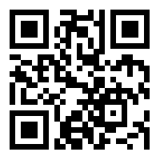
เอกสารประกอบการบรรยาย

